Slide 1
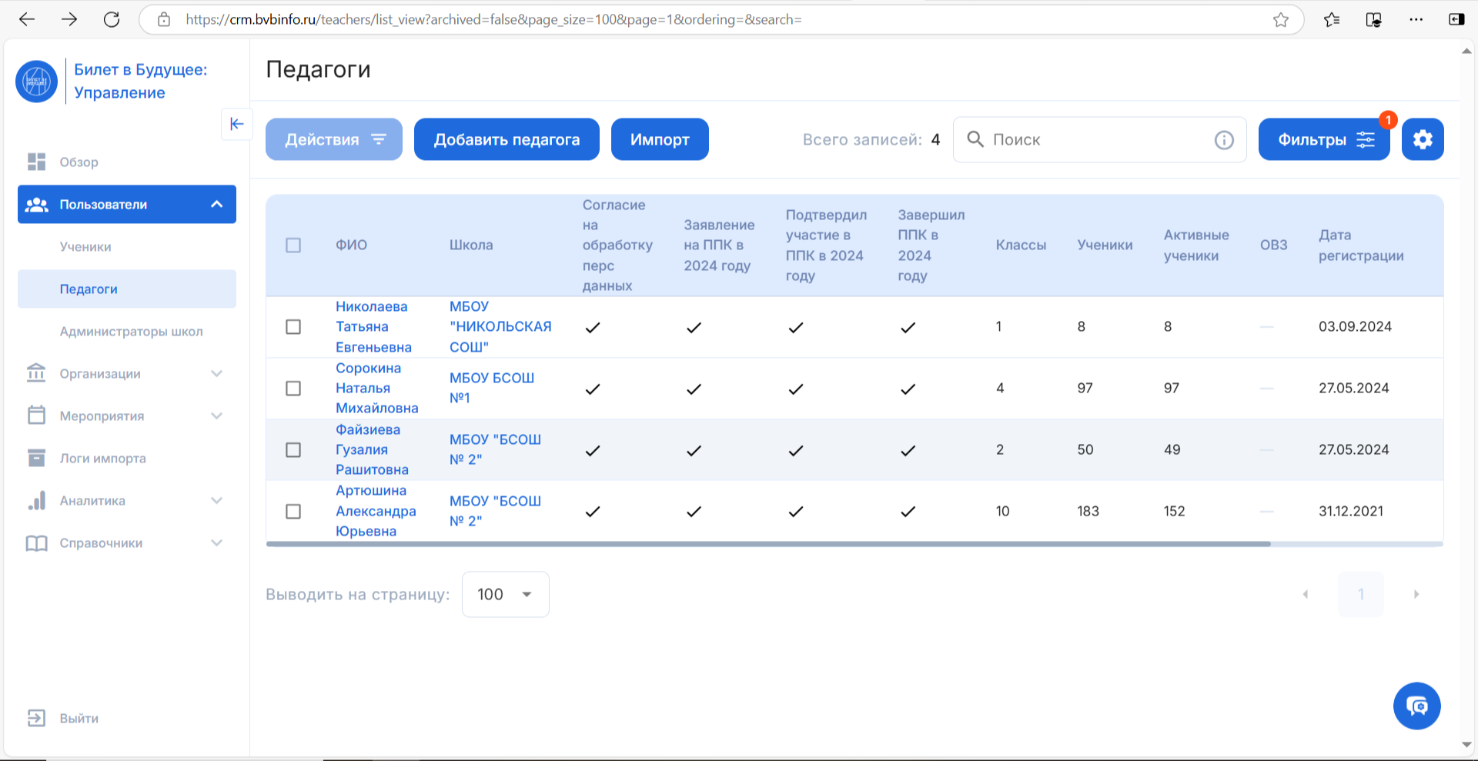

Задачи:
Платформа
«Билет в будущее»
С 1 сентября 2025 года:
все школы переходят на основной уровень – 11 школ
Продвинутый уровень – 2 школы (Болгарская СОШ №1, Болгарская СОШ №2)

Slide 2

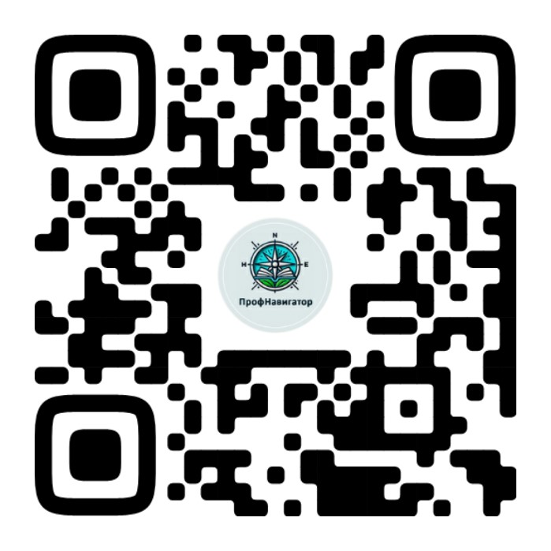
педагогическая онлайн-площадка ВК «ПрофНавигатор»
Наумова М.А. – старший методист МУ «Отдел образования Исполнительного комитета Спасского муниципального района РТ»

